Slide 1

Strumenti e metodologie per l’orientamento
Alessandra Bottalini – Centro Studi Pluriversum

Slide 2
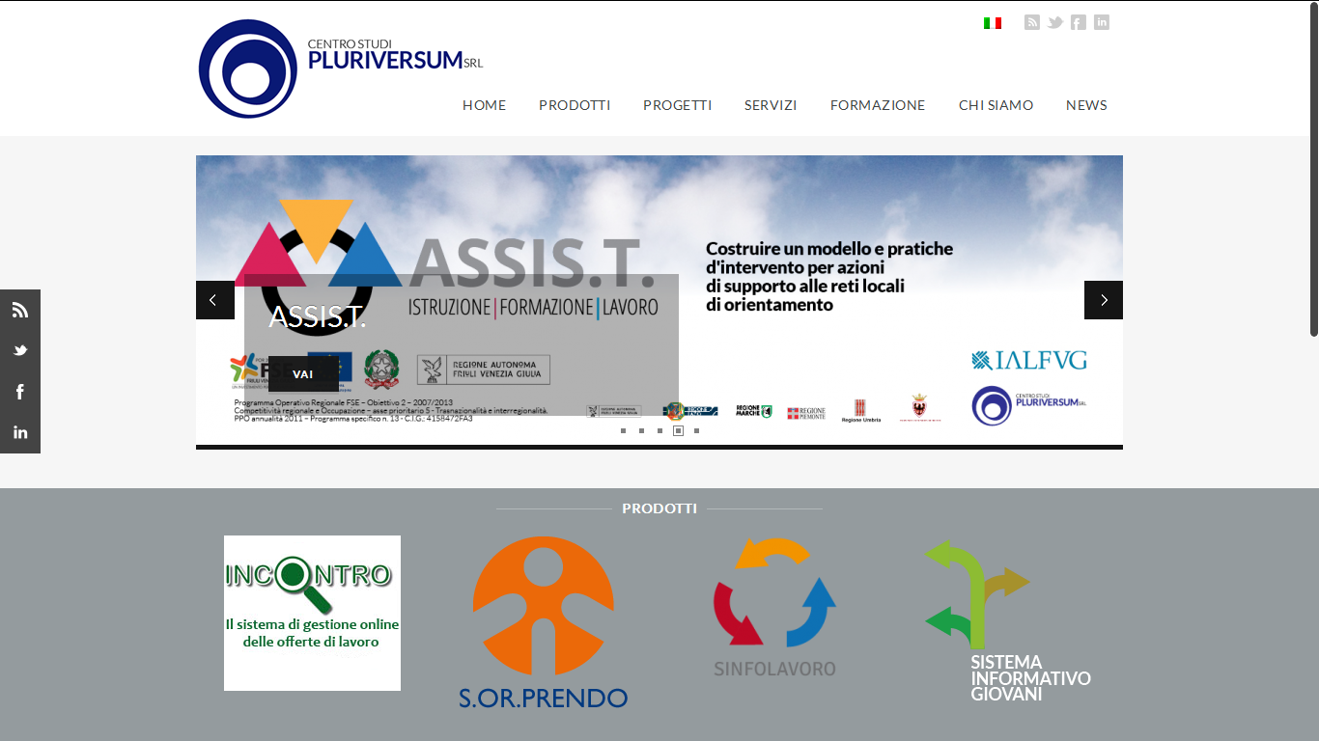
Centro Studi Pluriversum
Strumenti e risorse per vivere la complessità - www.pluriversum.eu

Slide 3

Metodologie e tecnologie per l’orientamento
In coerenza con le linee guida nazionali sull’orientamento [dicembre 2013] sviluppiamo:
Metodologie e risorse formative per promuovere l’apprendimento di Career Management Skills, in funzione di diversi target
Tecnologie per l’orientamento professionale.

Slide 4
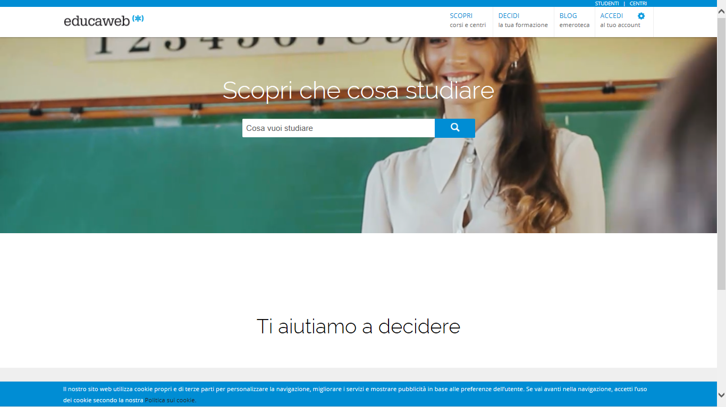
Centro Studi Pluriversum
Strumenti e risorse per vivere la complessità – www.educaweb.it www.educaweb.it

Slide 5
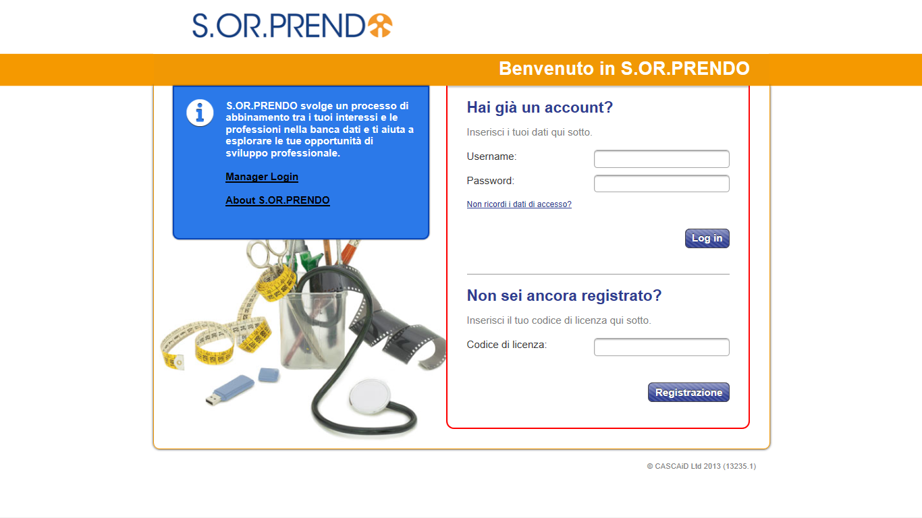
Centro Studi Pluriversum
Strumenti e risorse per vivere la complessità > www.sorprendo.it

Slide 6


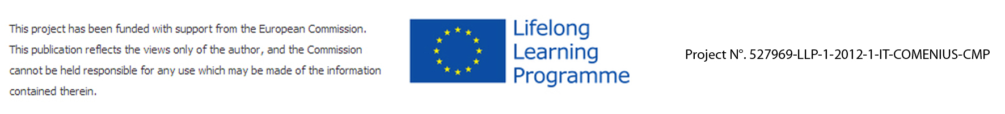
Le linee guida nazionali sull’orientamento [C.U. 2013]
Funzione Educativa
«Le azioni principali di orientamento nella scuola sono responsabilità di ogni docente, a partire dalla scuola primaria e sono inserite nel Piano formativo della scuola e di ogni classe».

Slide 7
Il progetto Widening the future
Widening the Future
Migliorare le azioni di orientamento a scuola
Manuale per insegnanti
Disponibile on line
www.wideningthefuture.eu
Nel sito anche video, materiali e 50 Unità didattiche

Slide 8
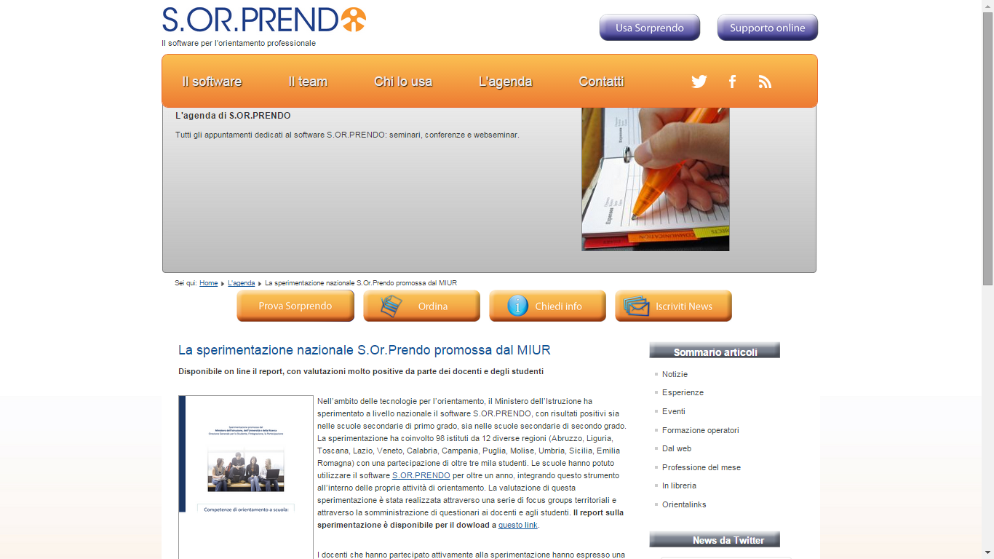
Report sulla sperimentazione nazionale del MIUR www.sorprendo.it
Competenze di orientamento a scuola: conoscere ed esplorare le professioni
Report sulla sperimentazione del software S.OR.PRENDO realizzata dal Ministero dell’Istruzione a livello nazionale.

Slide 9
Grazie!
Per maggiori informazioni:
Dr. Giulio Iannis
info@sorprendo.it

